Slide 1

La vie
Réalisé Par : Nouaari.H

Slide 2
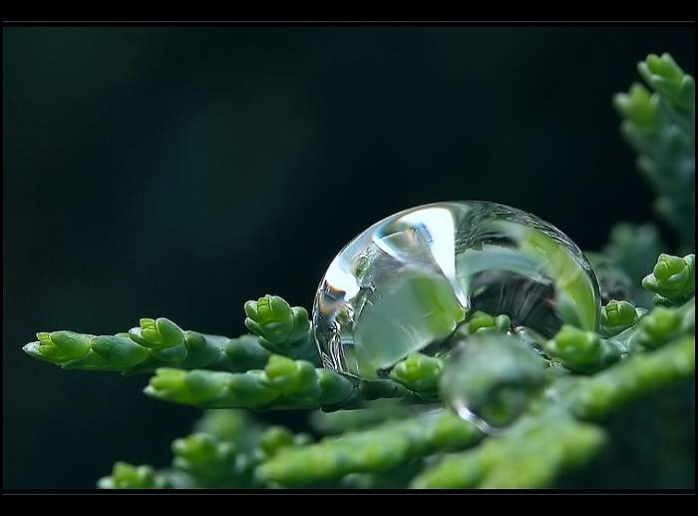
Dans la vie, il y a des moments
où une personne te manque beaucoup,
et tu voudrais la faire sortir de tes rêves
pour la serrer très fort dans tes bras !

Slide 3
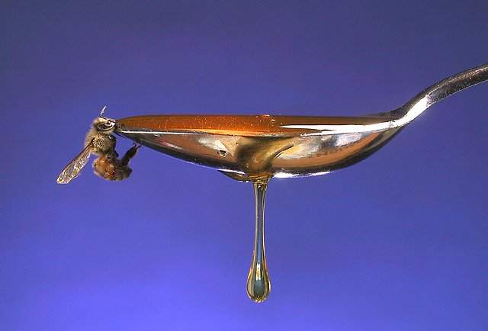
Quand une porte du bonheur se ferme,
une autre s’ouvre, mais nous, nous continuons
à regarder la porte fermée et nous n’accordons
pas d’importance à celle que nous venons d’ouvrir.

Slide 4
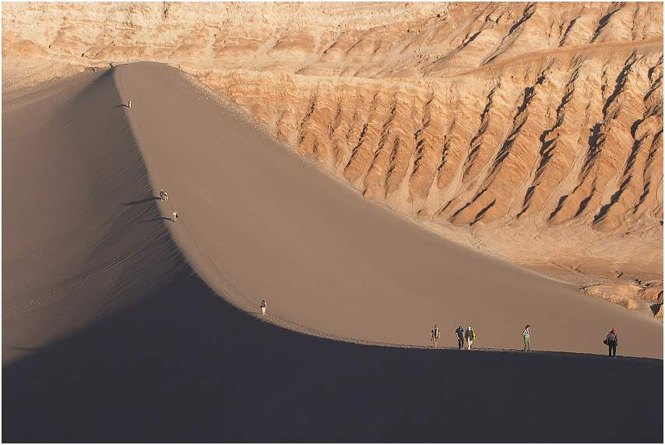
Ne te fie pas aux apparences ; elles sont souvent trompeuses.
Ne t’intéresse pas à la richesse ; elle disparaîtra.
Cherche quelqu’un qui te
communique le rire car il suffit d'un seul
pour que la journée la plus triste devienne meilleure.
Cherche quelqu’un qui fasse rire ton coeur.

Slide 5

- Rêve ce que tu désires rêver.
- Vas là où tu souhaites aller.
- Cherche d’être ce que tu désires être.
Parce que la vie est unique et il n’existe qu’une possibilité
de faire les choses que nous voulons faire.

Slide 6

Les chanceux
n’ont pas
forcément
le meilleur
du meilleur.
Ils cherchent
simplement
le meilleur
de ce qu’ils
rencontrent
sur leur chemin.

Slide 7

Le plus beau futur dépendra toujours de la nécessité d’oublier
le passé. Tu ne pourras aller de l’avant dans la vie tant
que tu n’auras pas surpassé les erreurs du passé
et tout ce qui blesse ton coeur.

Slide 8
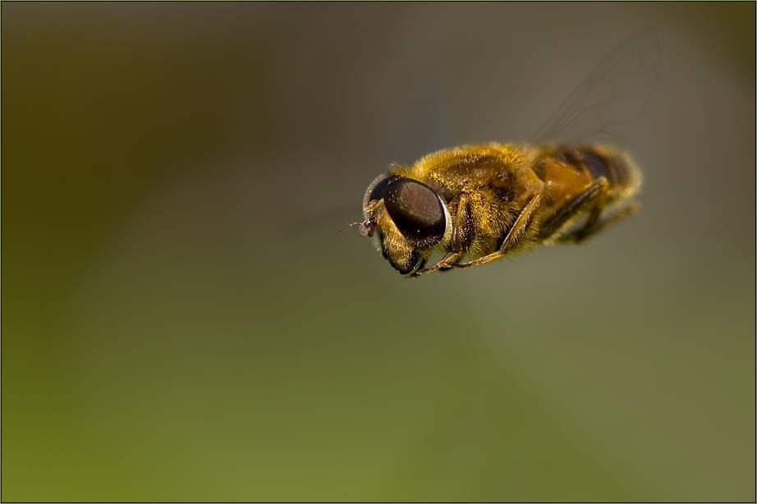
Quand tu es enfant et que tu pleures
tout ton entourage sourit.
Vis la vie pleinement,
vas au bout des choses
de façon à toujours
sourire malgré
les larmes des autres.

Slide 9

Envoie
ce message
aux personnes
qui comptent
beaucoup
pour toi.

Slide 10
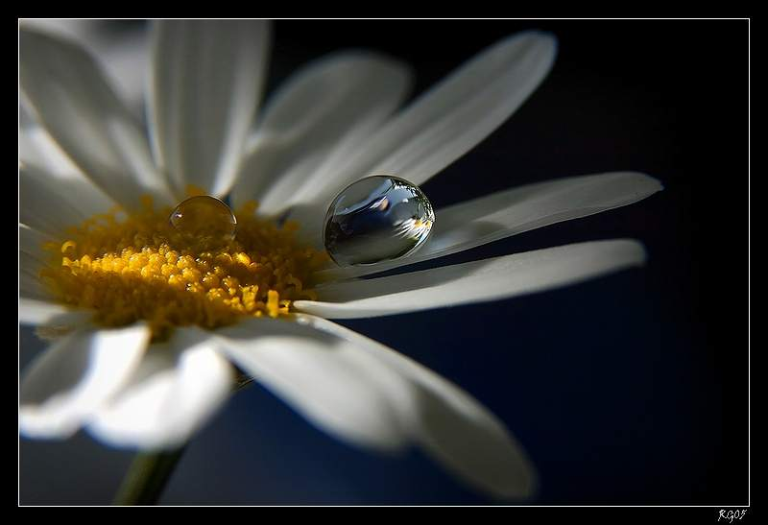
… Comme
je le
fais …

Slide 11
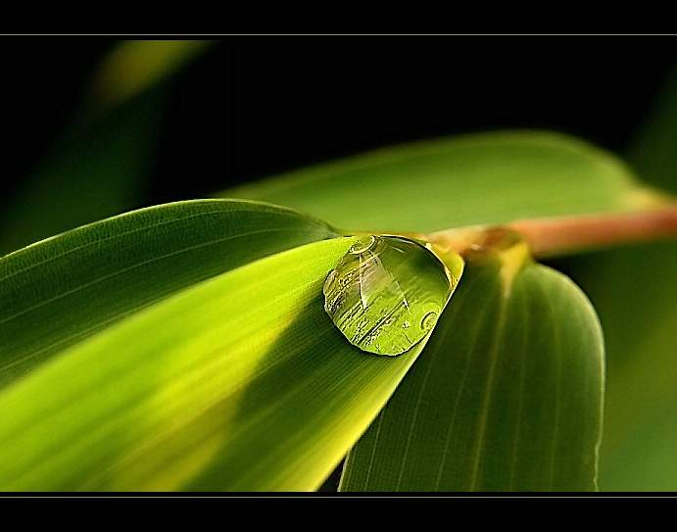
… À ceux qui ont marqué ta vie...

Slide 12
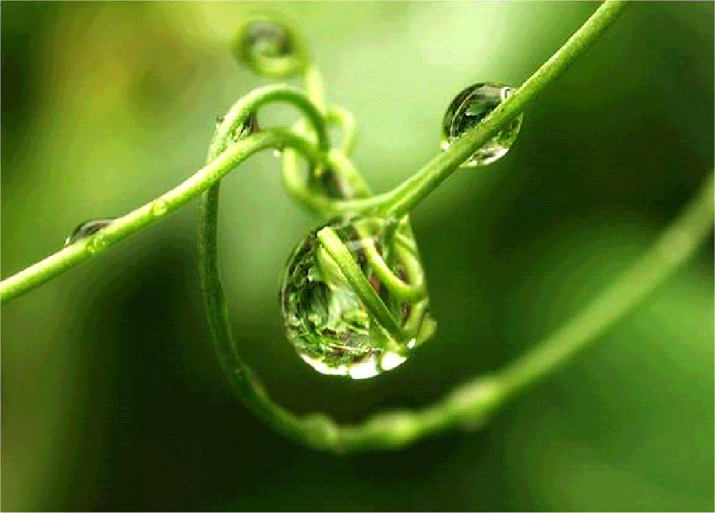
… À ceux qui t’ont fait rire
quand tu en avais vraiment besoin...

Slide 13

… À ceux
qui t’ont
montré
les choses
positives
quand tu
touchais
le fond...

Slide 14

… À tes amis...

Slide 15
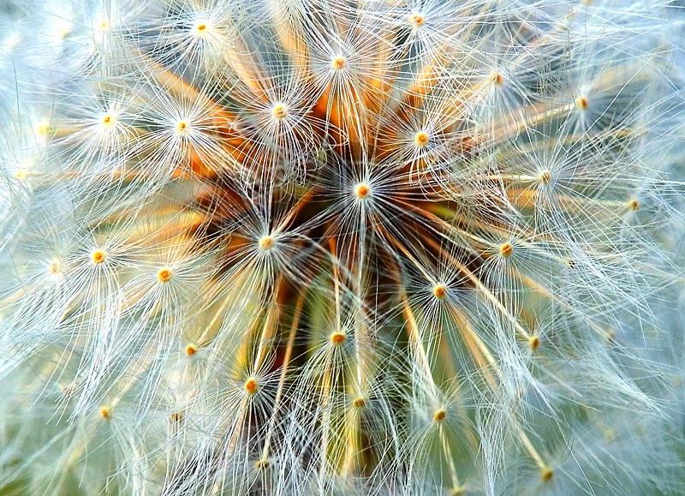
… À ceux
dont tu ne
pourrais
te passer

Slide 16
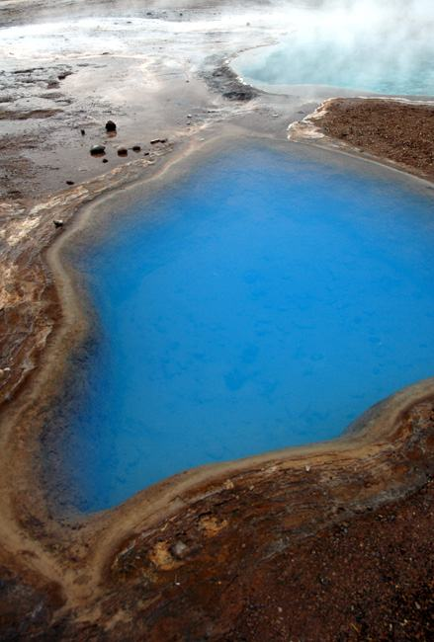
Et si tu
ne l’envoies
pas,ne
t’inquiète
pas,. . .
. . . il ne
t’arrivera
rien
de mauvais.

Slide 17
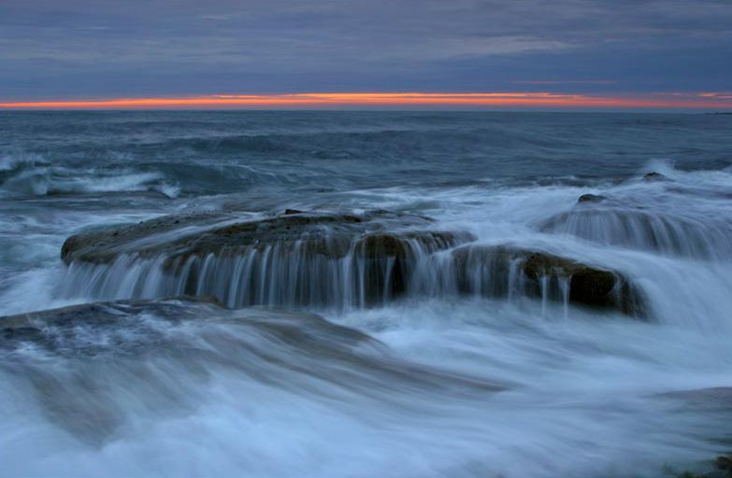
Tu vas juste perdre l’opportunité d’illuminer la journée
d’une personne avec ce message.

Slide 18
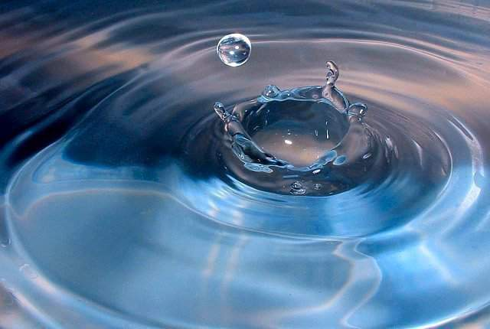
La vie ne se compte pas en respirations,
mais par les moments qui t’ont coupé le souffle.

Slide 19

. . . . . (c'est beau ! ! !)

Slide 20

. . . . .

Slide 21
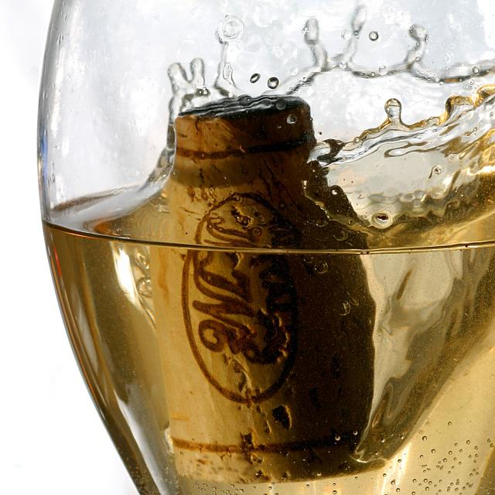
Bonne
Journée …

